Slide 1
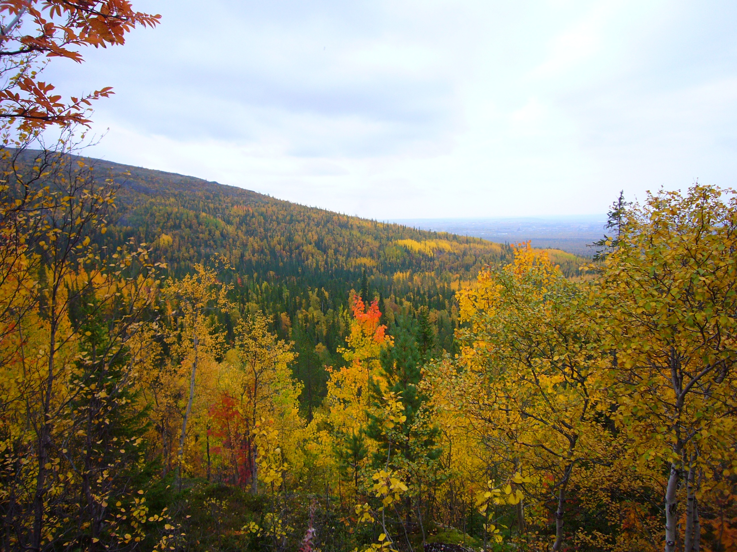
ЭКОЛОГО-ЭКОНОМИЧЕСКОЕ ОБОСНОВАНИЕ ПОЛУЧЕНИЯ ГИПЕРПРЕССОВАННОГО КИРПИЧА ИЗ ОТХОДОВ ОБОГАЩЕНИЯ АПАТИТ-НЕФЕЛИНОВЫХ РУД
БОКАРЕВА В.А.
ИНСТИТУТ ХИМИИ И ТЕХНОЛОГИИ РЕДКИХ ЭЛЕМЕНТОВ И МИНЕРАЛЬНОГО СЫРЬЯ
им. И.В. ТАНАНАЕВА КНЦ РАН, г. АПАТИТЫ

Slide 2
АКТУАЛЬНОСТЬ: снижение отрицательного воздействия отходов обогащения руд на окружающую среду.
ЦЕЛЬ: эколого-экономическое обоснование получения гиперпрессованного кирпича из отходов обогащения апатит-нефелиновых руд.
ЗАДАЧИ:
провести изучение гранулометрического, минерального и химического составов, а также инженерно-геологических и радиационно-гигиенических характеристик отходов обогащения апатит-нефелиновых руд с целью дальнейшего их использования в качестве компонента для получения гиперпрессованных (ГП) строительных материалов;
провести анализ физико-механических характеристик ГП образцов на основе отходов обогащения апатит-нефелиновых руд;
показать, что вовлечение отходов обогащения при производстве ГП материалов будет положительно влиять на снижение экологической нагрузки на окружающую среду;
провести расчеты экономической эффективности использования отходов обогащения взамен традиционному сырью в получении материалов методом гиперпрессования.

Slide 3
Сравнительная характеристика гранулометрического состава отходов обогащения апатит-нефелиновых руд, слагающих верхнюю часть хранилищ
Показатели | Кировское¹ |  |  | Апатитское |  |  | Титанское
 | Х_{ср}² | Х_{ср}±ε | К_{вар} | Х_{ср} | Х_{ср}± ε | К_{вар} | Х_{ср} | Х_{ср}± ε | К_{вар}
Грансостав, (класс)³, мас.%: фр. 0.5-0.25 мм (ПЕСср) | 20.7⁵ | 16.7-23.7 | 0.33 | 28.2 | 25.0-31.5 | 0.22 | 28.7 | 23.8-33.5 | 0.19
фр. 0.25-0.1 мм (ПЕСмел) | 58.8 | 54.3-63.2 | 0.12 | 53.1 | 51.3-54.8 | 0.06 | 58.1 | 54.1-62.1 | 0.08
фр. 0.1-0.05 мм (ПЕСтон) | 16.0 | 14.3-17.7 | 0.17 | 15.3 | 13.5-17.1 | 0.22 | 10.4 | 7.8-12.9 | 0.28
фр. < 0.05 мм (ПЫЛ и ГЛ) | 4.3 | 2.6-6.0 | 0.65 | 3.4 | 2.9-3.9 | 0.31 | 2.9 | 1.9-3.9 | 0.40
Средний размер зерен, мм | 0.19 | 0.18-0.20 | 0.09 | 0,15 | 0.14-0.16 | 0.18 | 0.23 | 0.21-0.25 | 0.08
Коэффициент неоднородности по размеру⁴ | 2.88 | 1.68-4.07 | 0.70 | 2.85 | 2.69-3.02 | 0.11 | 2.29 | 2.16-2.42 | 0.07
Примечания
1 По вертикальному разрезу Кировского, Апатитского и Титанского хранилищ отобрано соответственно 10, 14 и 6 проб, а глубина опробования составляет 1.5, 1.9 и 0.7 м.
2 Статистические характеристики: Х_{ср} - среднее значение, Х_{ср}±ε доверительный интервал при Р-0.95, К_{вар} - коэффициент вариации среднего значения.
3 Классы крупности зерен: ПЕСср – песок средний, ПЕСмел – песок мелкий, ПЕСтон – песок тонкий, ПЫЛ и ГЛ – пылевыдные и глинистые частицы.
4 Коэффициент неоднородности по размеру зерен, Кнр=d₆₀ / d₁₀.
5 Выделены жирным шрифтом и курсивом средние значения, которые соответственно выше и ниже доверительных интервалов, установленных для конкретного показателя, других хвостохранилищ.

Slide 4
Сравнительная инженерно-геологическая характеристика отходов обогащения апатит-нефелиновых руд, слагающих поверхность хранилищ
Показатели | Кировское¹ |  |  | Апатитское |  |  | Титанское
 | Х_{ср}² | Х_{ср}±ε | К_{вар} | Х_{ср} | Х_{ср}± ε | К_{вар} | Х_{ср} | Х_{ср}± ε | К_{вар}
Плотность в естественном состоянии, г/см³ | 1.70 | 1.66-1.77 | 0.05 | 1.74 | 1.67-1.81 | 0.10 | 1.62³ | 1.61-1.64 | 0.03
Плотность в сухом состоянии, г/см³ | 1.51 | 1.47-1.55 | 0.06 | 1.52 | 1.50-1.55 | 0.04 | 1.49 | 1.48-1.51 | 0.03
Влажность, мас.% | 12.0 | 9.7-14.2 | 0.46 | 14.2 | 10.0-18.3 | 0.67 | 8.6 | 8.0-9.1 | 0.22
pH | 7.2 | 7.1-7.3 | 0.04 | 7.4 | 7.2-7.5 | 0.05 | 8.3 | 8.1-8.5 | 0.07
Пористость, % | 48 | 47-49 | 0.06 | 47 | 46-48 | 0.04 | 47 | 47-48 | 0.04
Коэффициент пористости | 0.94 | 0.90-0.98 | 0.11 | 1.15 | 1.07-1.23 | 0.16 | 0.90 | 0.88-0.92 | 0.09
Примечание. Количество проб, отобранных на поверхности и по вертикальному разрезу хранилищ, соответственно составляет: Кировское – 21 и 10, Апатитское – 20 и 14, Титанское – 41 и 5.

Slide 5
Сравнительная характеристика минерального и химического составов отходов обогащения апатит-нефелиновых руд, слагающих верхнюю часть хранилищ
Содержание, мас.% | Кировское |  |  | Апатитское |  |  | Титанское
 | Х_{ср} | Х_{ср}±ε | К_{вар} | Х_{ср} | Х_{ср}± ε | К_{вар} | Х_{ср} | Х_{ср}± ε | К_{вар}
Компоненты: лейкократовые сростки красные агрегаты меланократовые | 64.8 15.3 12.1 7.9 | 62.3-67.4 13.7-16.8 10.2-14.0 6.5-9.2 | 0.07 0.19 0.30 0.32 | 79.1⁴ 10.6 5.6 4.7 | 76.3-82.9 9.1-12.1 3.9-7.2 3.5-5.9 | 0.06 0.22 0.17 0.40 | 69.3 13.5 9.4 7.7 | 66.9-71.7 13.1-14.0 7.2-11.7 7.0-8.5 | 0.04 0.04 0.27 0.11
Минералы: нефелин (Ne) пироксен+амфибол полевые шпаты (Fsp) вторичные по Ne, Fsp апатит Fe и Ti рудные слюды | 59.1 13.7 7.8 5.7 5.6 5.4 2.6 | 57.0-61.2 12.8-14.6 6.5-9.1 4.9-6.6 5.0-6.3 4.4-6.4 1.6-3.5 | 0.06 0.19 0.27 0.24 0.11 0.29 0.47 | 61.9 8.9 6.4 9.3 9.3 2.3 1.9 | 60.1-63.6 7.9-9.9 5.8-7.1 7.5-11.2 8.4-10.2 1.9-2.7 1.5-2.3 | 0.05 0.21 0.20 0.38 0.19 0.37 0.41 | 67.1 9.2 8.1 9.5 4.1 1.8 0.1 | 65.2-69.1 8.6-9.9 7.6-8.6 8.3-10.7 3.4-4.8 1.6-2.0 0.0-0.2 | 0.05 0.14 0.11 0.24 0.32 0.22 1.60
Оксиды: SiO₂ Al₂O₃ Na₂O+K₂O CaO+MgO Fe₂O₃ TiO₂+FeO+MnO P₂O₅+п.п.п. | 40.9 19.8 16.6 7.5 6.2 7.1 2.6 | 40.0-41.9 18.6-20.9 15.1-18.1 5.5-9.5 5.3-7.0 6.3-7.8 2.3-2.9 | 0.03 0.08 0.13 0.37 0.20 0.15 0.15 | 41.6 20.0 13.8 7.3 5.5 7.0 5.6 | 40.5-42.6 19.3-20.5 13.3-14.2 6.3-8.4 4.9-6.0 6.6-7.3 5.3-5.9 | 0.04 0.05 0.06 0.25 0.18 0.08 0.10 | 42.3 20.9 14.6 5.4 5.6 4.5 3.3 | 41.1-43.5 20.6-21.6 14.0-15.2 3.9-6.8 4.8-6.5 3.4-5.7 2.5-4.1 | 0.03 0.03 0.04 0.27 0.25 0.25 0.24
Примечание. Минералы: пироксен+амфибол (эгирин+арфведсонит, Eg+Arf); вторичные по нефелину и полевым шпатам: содалит, канкринит, натролит (Sod, Can, Nat); железо и титаносодержащие минералы: магнетит, титанит, перовскит (Mt, Tit, Per); слюды: биотит, лампрофиллит, гидрослюда (Bt, Lam, Hmica).

Slide 6
Сравнительная радиационно-гигиеническая характеристика отходов обогащения апатит-нефелиновых руд, слагающих вертикальный разрез хранилищ
Показатели, Бк/кг | Кировское |  |  | Апатитское |  |  | Титанское
 | Х_{ср} | Х_{ср}±ε | К_{вар} | Х_{ср} | Х_{ср}± ε | К_{вар} | Х_{ср} | Х_{ср}± ε | К_{вар}
Содержание радионуклидов: К⁴⁰ Ra²²⁶ Th²³² | 1500 43 81 | 1416-1584 38-49 72-90 | 0.09 0.21 0.18 | 1548 40 46 | 1513-1583 38-43 44-47 | 0.04 0.12 0.06 | 1577 61 59 | 1460-1694 50-71 55-63 | 0.10 0.23 0.09
Общая удельная активность | 283 | 268-298 | 0.09 | 239 | 234-244 | 0.04 | 279 | 260-298 | 0.09

Slide 7
Дифрактограммы модельной системы нефелин – портландит
после 28 суток (а) и трех месяцев (б)
Цифрами обозначены рефлексы:
1 – портландит;
2 – нефелин;
3 – натролит;
4 – содалит.
2NaAlSiO₄ | + | 3Ca(OH)₂ | = | Ca₃[Al₂Si₂O₁₀].2H₂O | + | 2NaOH
141 2.56 2.55 |  | 74 2.23 3.33.2 |  | 426 2.20 193.6

Slide 8
Составы прессмасс
Компоненты Состав | Содержание, %
 | 1 | 2 | 3 | 4
Отходы обогащения | 94 | 92 | 89 | 85
Цемент | 6 | 8 | 11 | 15
Вода, сверх 100% | 8 | 8 | 8 | 8

Slide 9
Свойства гиперпрессованных материалов на основе отходов обогащения апатит-нефелиновых руд
Давление прессования, МПа | Плотность, кг/м³ | Предел прочности, МПа |  | Водопогло- щение, % | Морозостой- кость, циклы | Теплопровод- ность, Вт/м°К
 |  | при сжатии | при изгибе
Состав №1
100 | 2240 | 14.9 | 3.2 | 10.97 | не менее 50 | 0.532
200 | 2310 | 17.1 |  | - | не менее 50 | -
300 | 2330 | 15.3 | 3.5 | 10.63 | не менее 50 | -
Состав №2
100 | 2300 | 21.0 | 5.3 | 11 | более 50 | 0.544
200 | - | 22.0 | - | - | более 50 | -
300 | 2340 | 20.8 | 4.8 | 9.9 | более 50 | -

Slide 10
В настоящее время в различных отраслях промышленности Российской Федерации ежегодно образуется около 7 млрд. т отходов.
Используется же только около 2 млрд. т, или 28% от общего объема.
Накоплено около 80 млрд. т только твердых отходов.
Под полигоны для их хранения ежегодно отчуждается около 10 тыс. га пригодных для сельского хозяйства земель.
Годовой экономический ущерб от загрязнения окружающей среды отходами производства и потребления оценивается на уровне 10% валового внутреннего продукта.
Применение отходов промышленности позволяет на 10-30% снизить затраты на изготовление строительных материалов по сравнению с производством их из природного сырья, экономия капитальных вложений при этом составляет 35-50%.
Дворкин Л. И., Дворкин О. Л. Строительные материалы из отходов промышленности. Ростов на Дону: Феникс, 2007. 368 с.

Slide 11
При оценке экономической эффективности получения изделий из отходов обогащения экономия будет включать в себя:
уменьшение платы за сырье. В случае переработки техногенных руд сырье может рассматриваться как отходы или попутный продукт, не имеющий стоимости;
снижение платы за размещение твердых отходов;
снижение платы за загрязнение воздушного бассейна и поверхностных водоемов пылью и тяжелыми металлами;
- предотвращенный экологический ущерб.

Slide 12
Удельный экономический эффект (Э_{уд}) утилизации 1т твердых отходов в производстве строительных материалов :
Э_{уд} = (n₁/α)·(C₁ + n₂C₂ – C₃) + E_{H}·(K₁ + n₂K₂ – K₃),
где
C₃ и C₁ – соответственно себестоимость (заводская или по конечной продукции) строительных материалов из утилизируемого и традиционного сырья;
C₂ – ежегодные затраты на содержание отвалов, транспортировку побочных продуктов;
n₂ – коэффициент, учитывающий частичную или полную ликвидацию отвалов при утилизации отходов (0.3–1);
K₃ и K₁ – удельные капитальные вложения на производство строительных материалов из отходов и заменяемой ими продукции;
E_{H} – нормативный коэффициент экономической эффективности;
α – удельный расход утилизируемого сырья в кг на единицу продукции;
К₂ – капитальные вложения на сооружение отвалов;
n₁ – поправочный коэффициент, учитывающий долю затрат на данный вид материала в общих затратах на сырье (0.2-0.9).

Slide 13
Удельный экономический эффект (Э_{уд}) утилизации 1т твердых отходов в производстве строительных материалов :
Э_{уд} = (n₁/α)·(C₁ + n₂C₂ – C₃) + E_{H·}(K₁ +n₂K₂ – K₃),
Э_{уд} = (0.4/3.7)·(4320 + 1·4.28 – 2430) + 0.12·(5451000.3 +1·0.015 – 5450500.8) = 264.60 руб./т
Замена традиционного сырья на техногенное дает экономический эффект по приведенным затратам до 264.60 руб./т.
Использование отходов обогащения апатит-нефелиновых руд при производстве гиперпрессованного кирпича обеспечит годовой экономический эффект по приведенным затратам 5.2 млн. руб. в год.

Slide 14
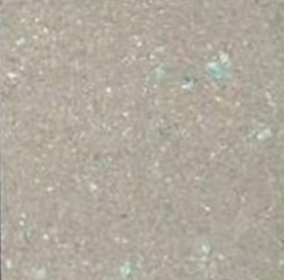
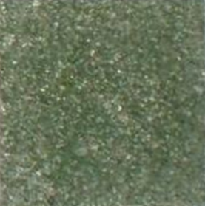
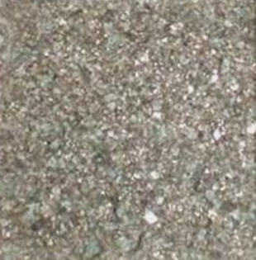
Гиперпрессованные строительные материалы из отходов горнопромышленного комплекса

Slide 15
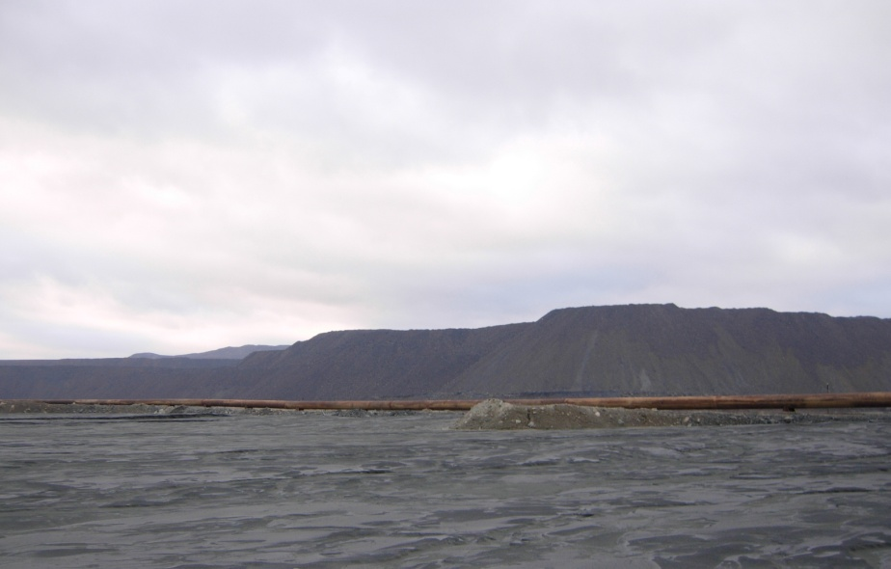
ВЫВОДЫ:
Проведены исследования отходов обогащения апатит-нефелиновых руд, включающие изучение гранулометрического, минерального составов, а также радиационно-гигиенических и инженерно-геологических характеристик и пр.;
проведенные предварительные исследования и эколого-экономические расчеты показали, что отходы обогащения апатит-нефелиновых руд можно рекомендовать в качестве сырья для производства гиперпрессованного кирпича;
замена традиционного сырья на техногенное дает экономический эффект по приведенным затратам до 264.60 руб./т. Использование отходов обогащения апатит-нефелиновых руд при производстве гиперпрессованного кирпича обеспечит годовой экономический эффект по приведенным затратам 5.2 млн. руб. в год.

Slide 16
БЛАГОДАРЮ ЗА ВНИМАНИЕ!

